Slide 1
СУБД
ORACLE
Создание простейших приложений в ORACLE APEX
Лекция 8

Slide 2
Oracle Application Express предназначен для создания приложений, ориентированных на базы данных. Инструмент Application Builder, входящий в состав ORACLE APEX, предоставляет большой набор готовых компонент и шаблонов для создания приложений:
темы для интерфейса
элементы навигации
шаблоны форм
гибко настраиваемые отчёты

Slide 3
Основная терминология
Workspace – позволяет нескольким разработчикам работать в рамках одного экземпляра Oracle Application Express. В идеале: одно прложение – один workspace.
Application – "проект"в классическом понимании. Это коллекция страниц и связей между ними. Содержит механизм аутентификации и общие настройки темы для GUI.
Page – базовый блок для построения приложений. Страницы являются контейнерами всех остальных элементов.
Region – логическое разбиение содержимого страницы. На странице их может быть много. Они могут быть разного типа: HTML, SQL Queries, PL/SQL-generated HTML, charts.
Item – text field, text area, password, select list, check box и так далее.

Slide 4
Как это работает
Приложение описывается различными метаданными.
Разработанное приложение сохраняется в базе данных (для этого предусмотрены специальные системные таблицы).
При каждом обращении http-запрос транслируется в запрос к БД и на основе полученных метаданных строится очередная форма.
Все сессии хранятся в БД.

Slide 5
Пример 1(создание приложения – отчета по двум таблицам)

Slide 6
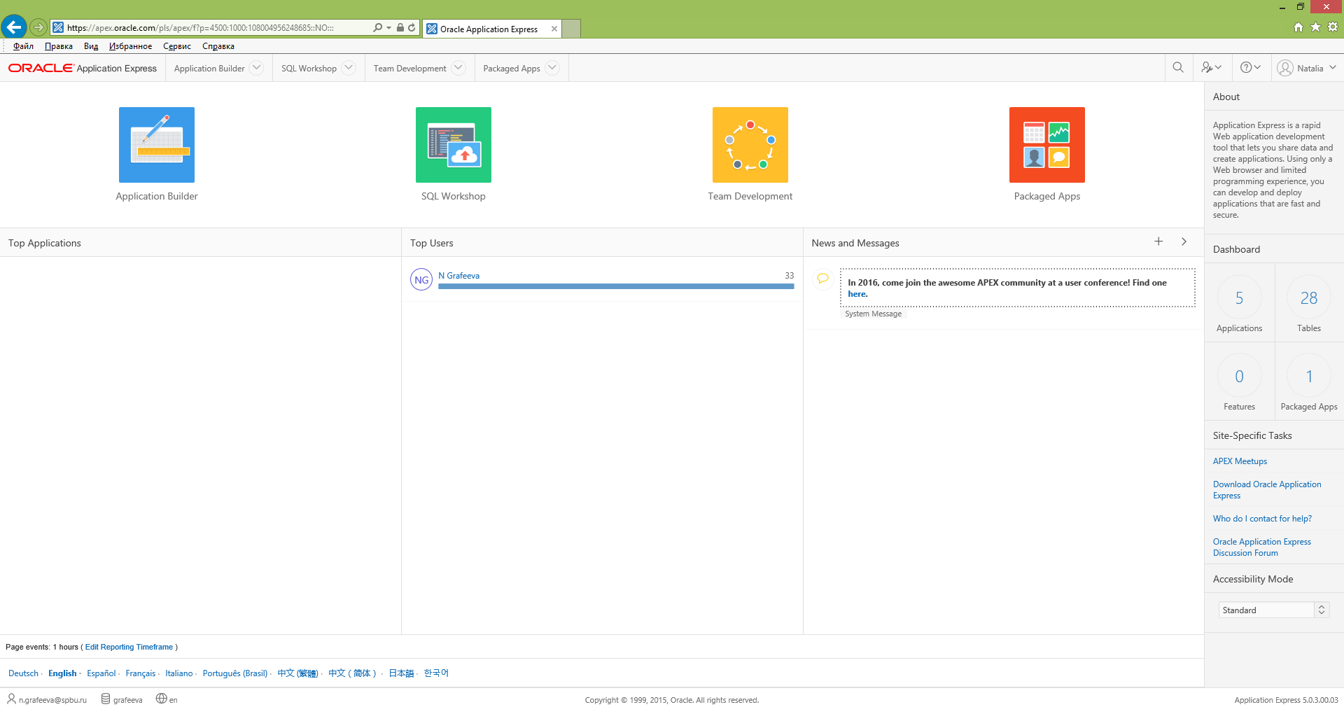
Выберем инструмент Application Builder

Slide 7
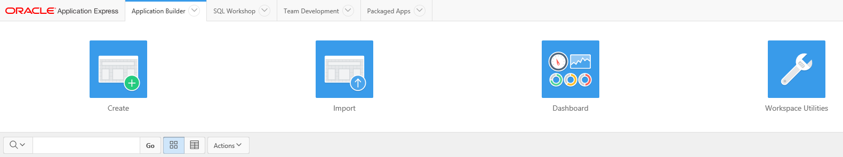
Попытаемся создать Database Application

Slide 8
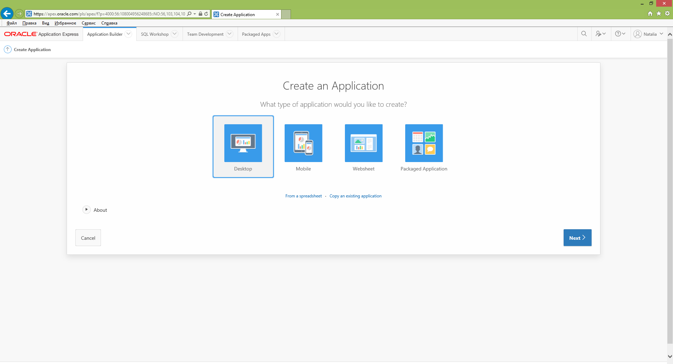
Уточним тип создаваемого приложения

Slide 9
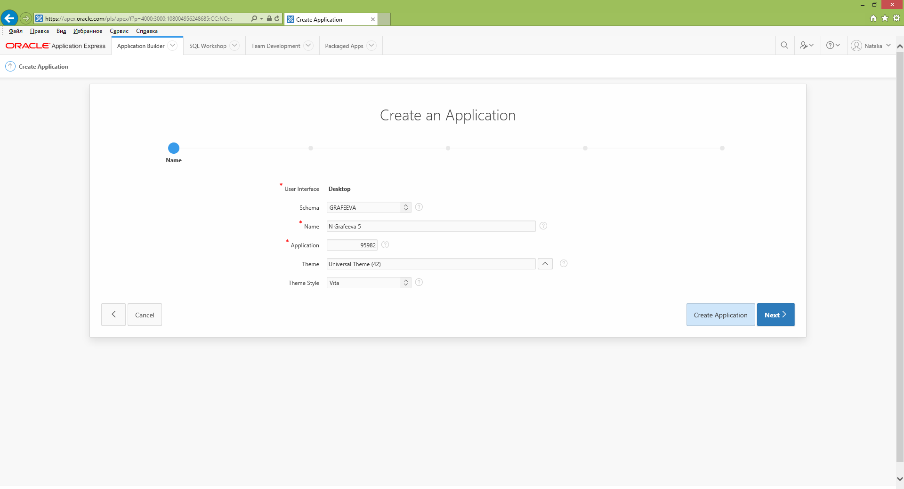
Зададим название приложения и опции

Slide 10
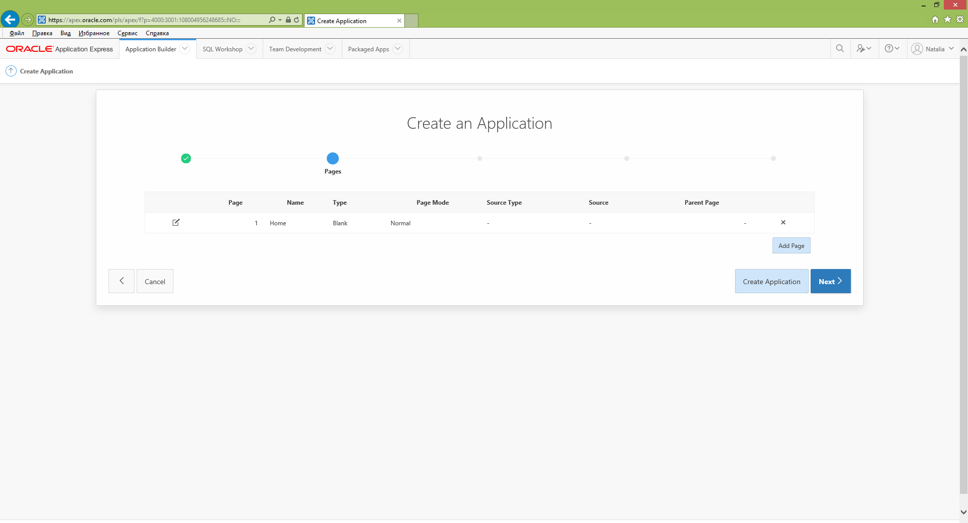

Slide 11
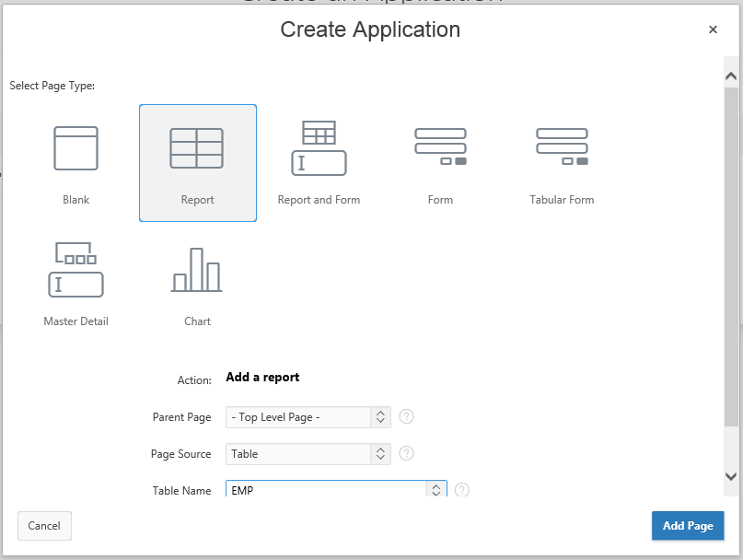
Выберем тип первой страницы (Report) и зададим соответствующую таблицу

Slide 12
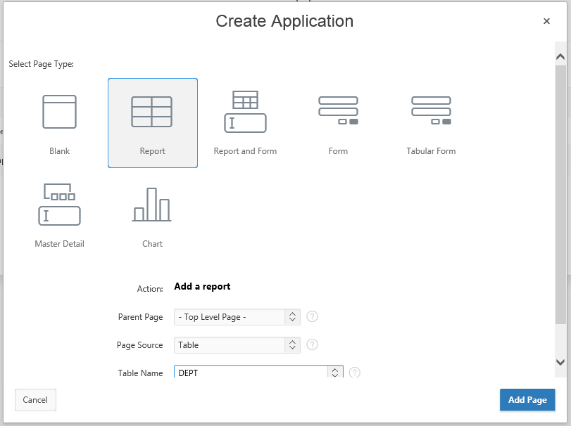
Выберем тип второй страницы (Report) и зададим соответствующую таблицу

Slide 13
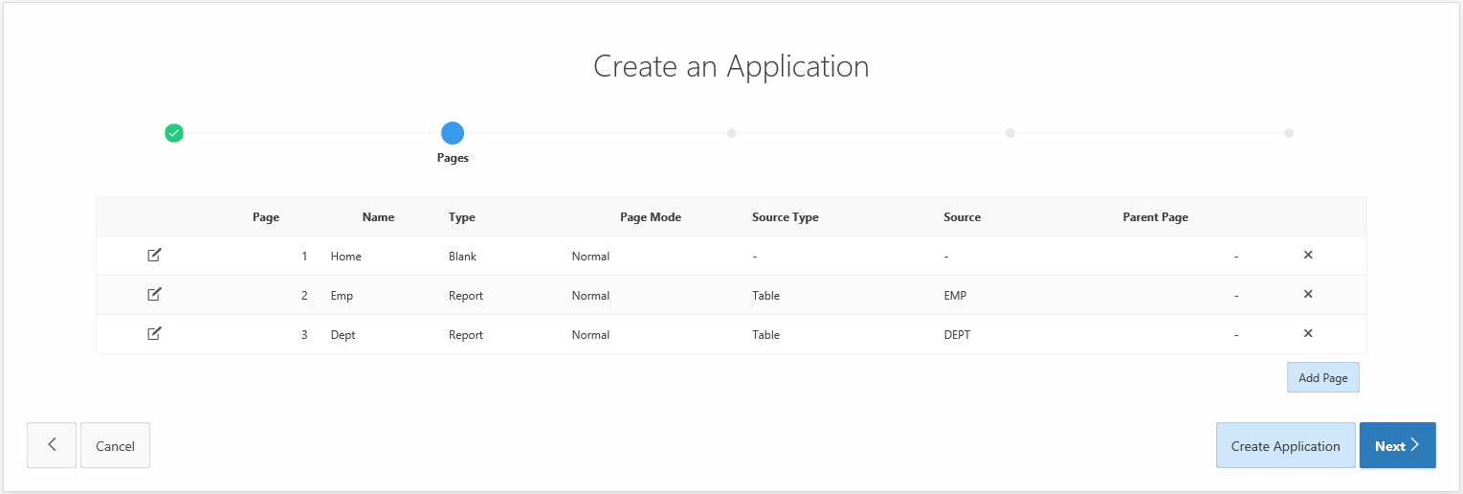
Посмотрим на созданное множество страниц

Slide 14
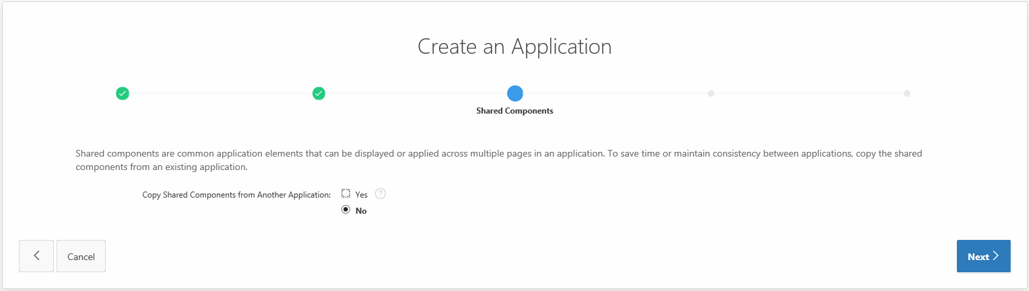
Откажемся от использования разделяемых компонент

Slide 15
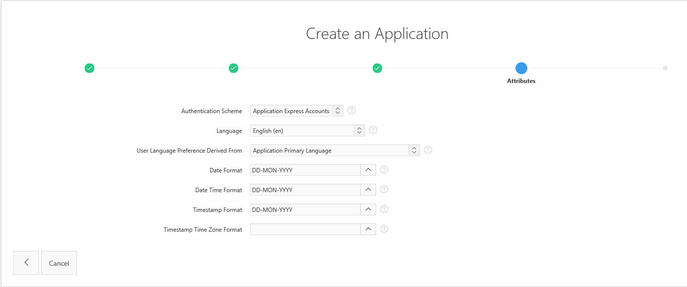
Уточним формат вывода дат в приложении

Slide 16
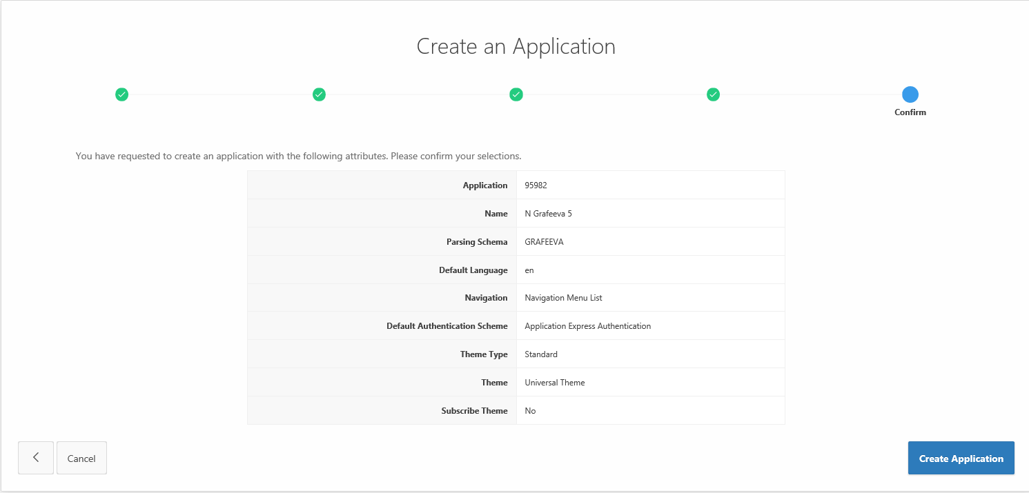
Подтвердим намерение о создании приложения (Create Application)

Slide 17
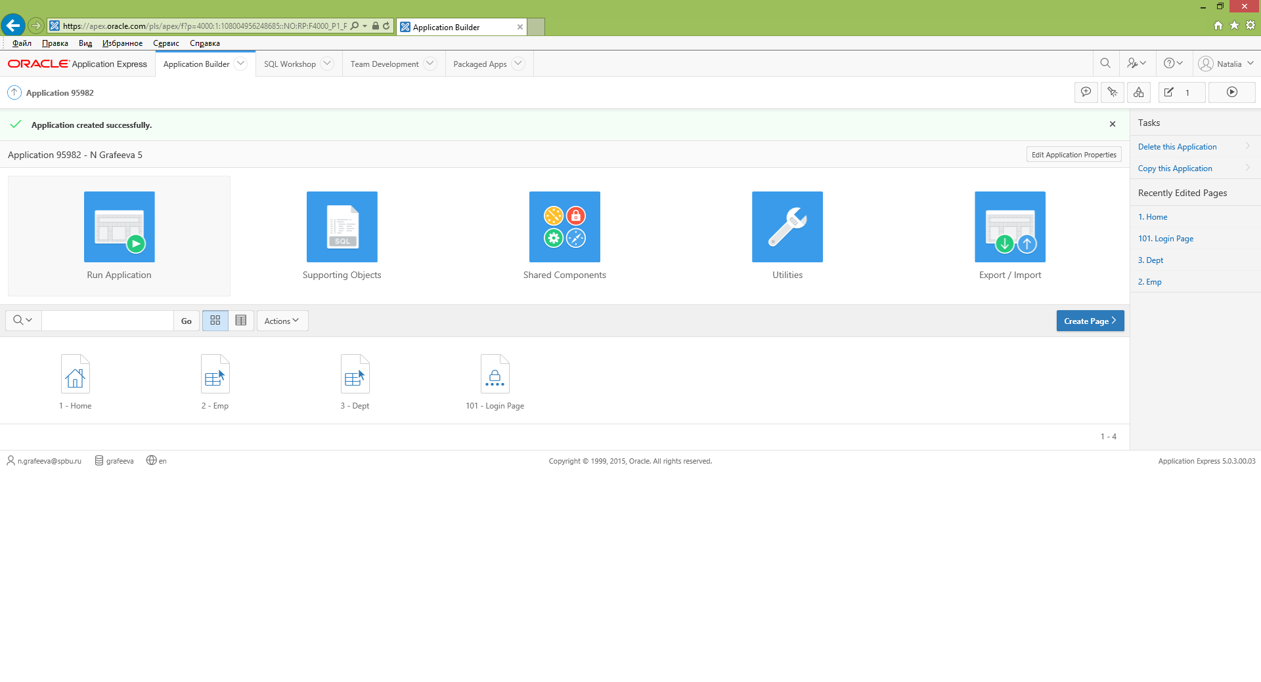
Запустим готовое приложение (Run Application)

Slide 18
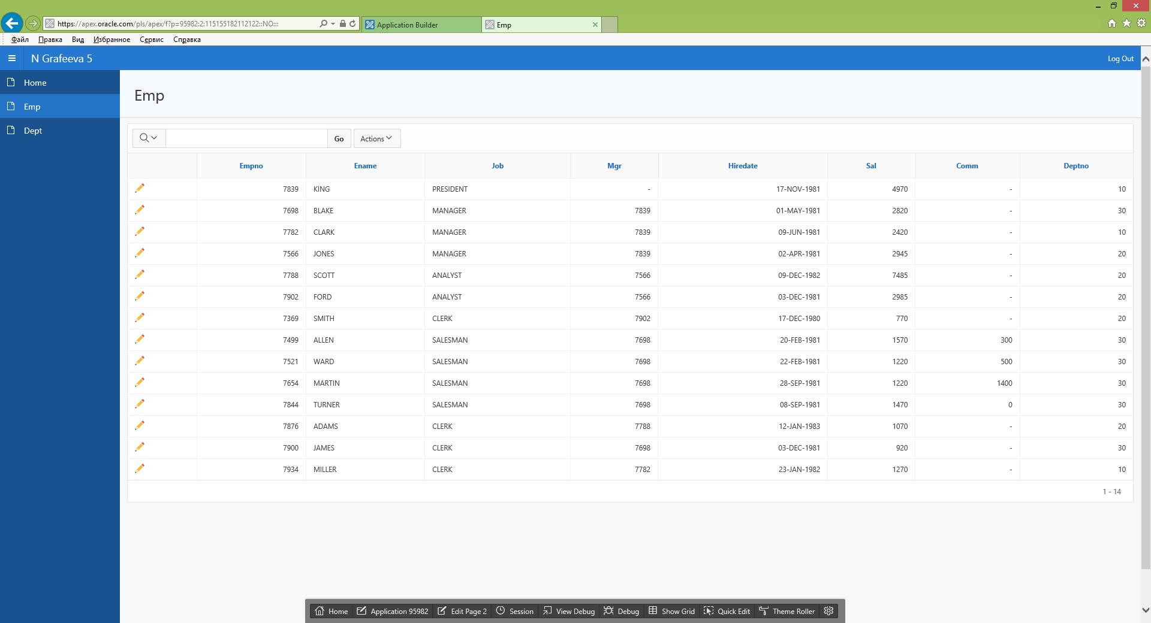
Вторая (главная) страница приложения

Slide 19
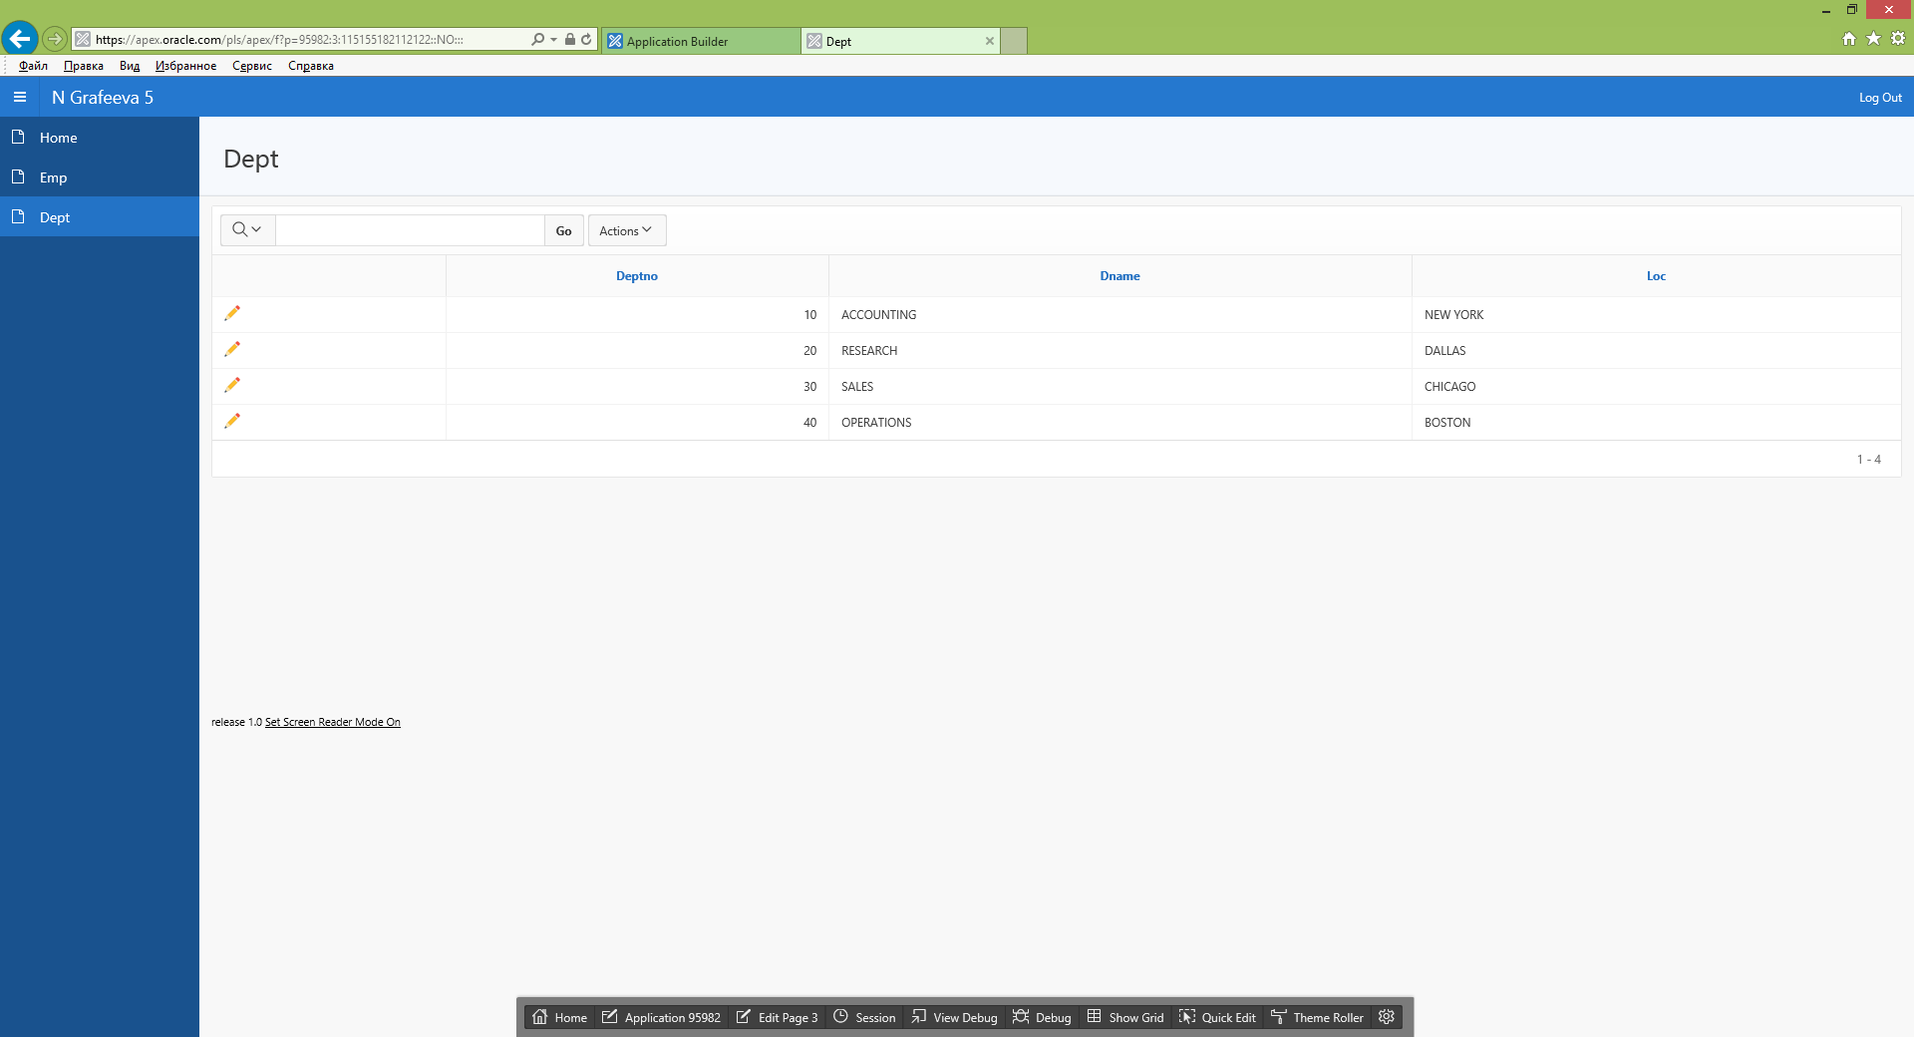
Третья страница приложения

Slide 20
Пример 2 (табличный отчет и форма для редактирования и добавления новых записей – Report and Form)

Slide 21
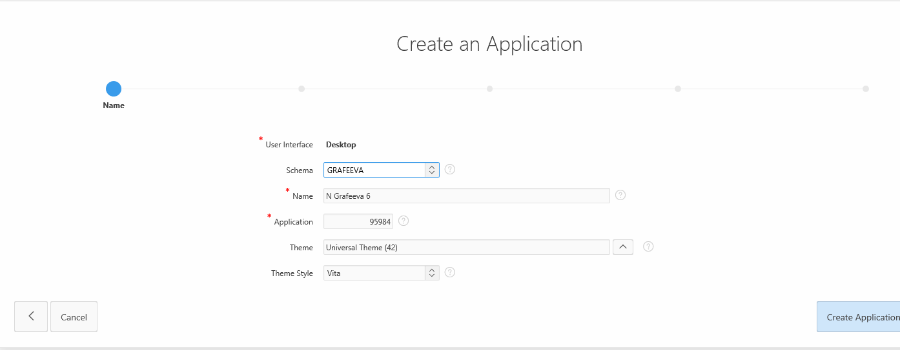
Зададим название приложения и опции

Slide 22
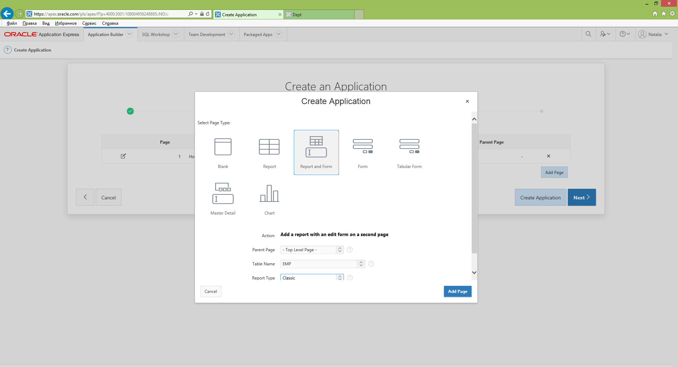
Выберем тип создаваемой страницы (Report and Form)

Slide 23

Посмотрим на созданный набор страниц

Slide 24

Откажемся от использования разделяемых компонент

Slide 25
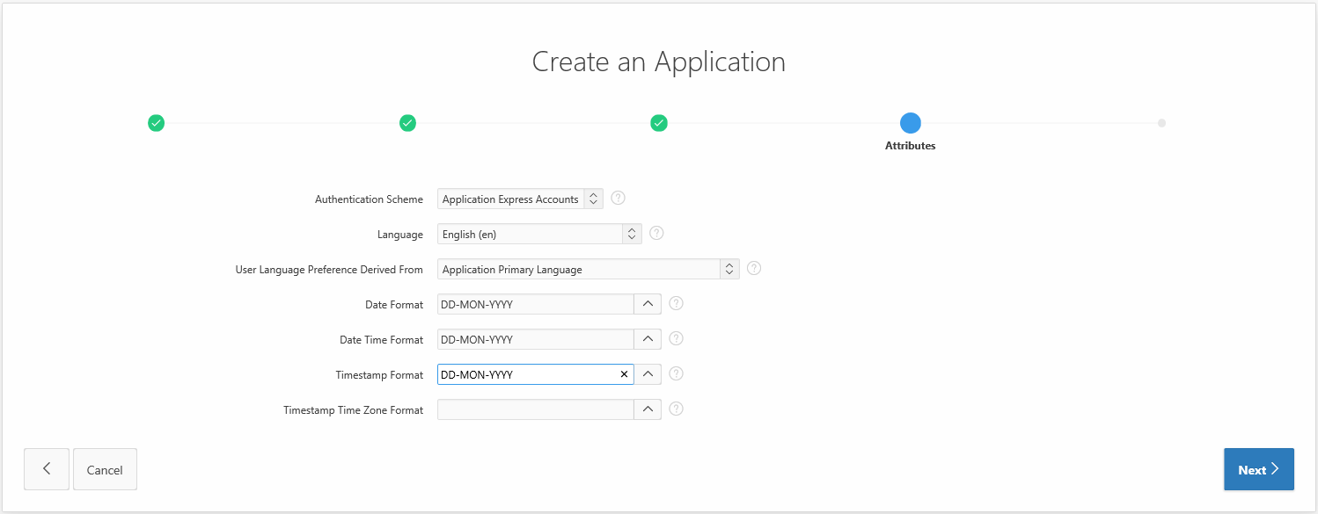
Уточним атрибуты и формат дат

Slide 26
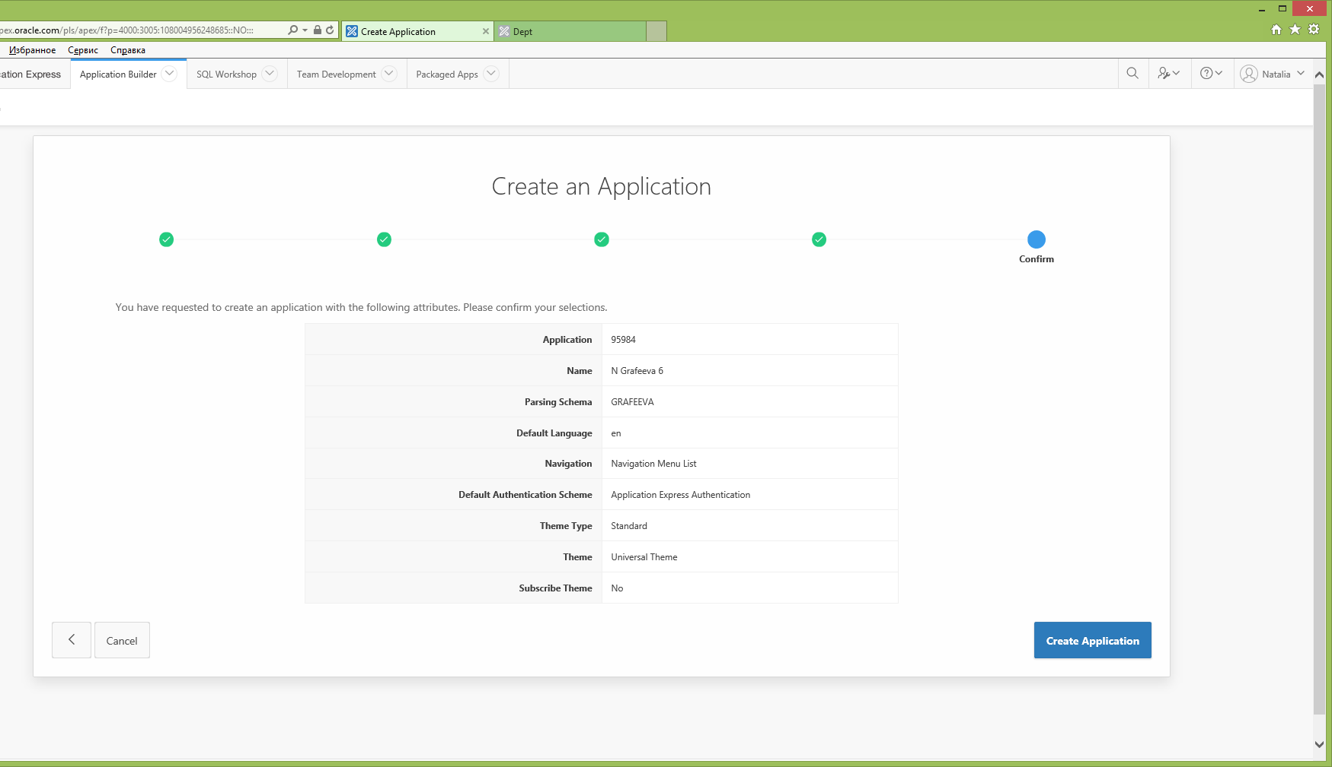
Подтвердим свои намерения (Create Application)

Slide 27
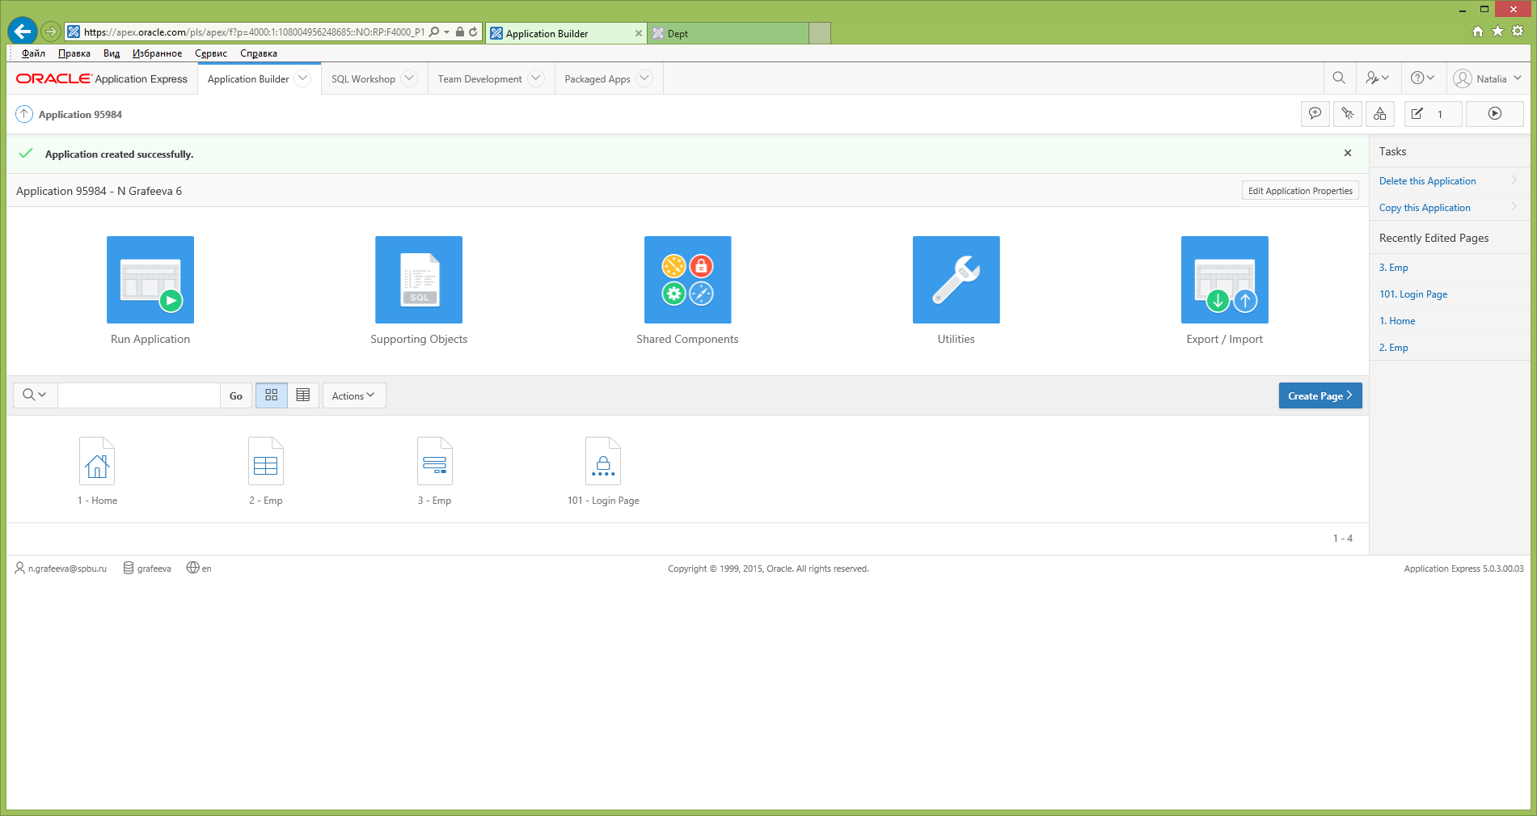
Запустим созданное приложение (Run Application)

Slide 28
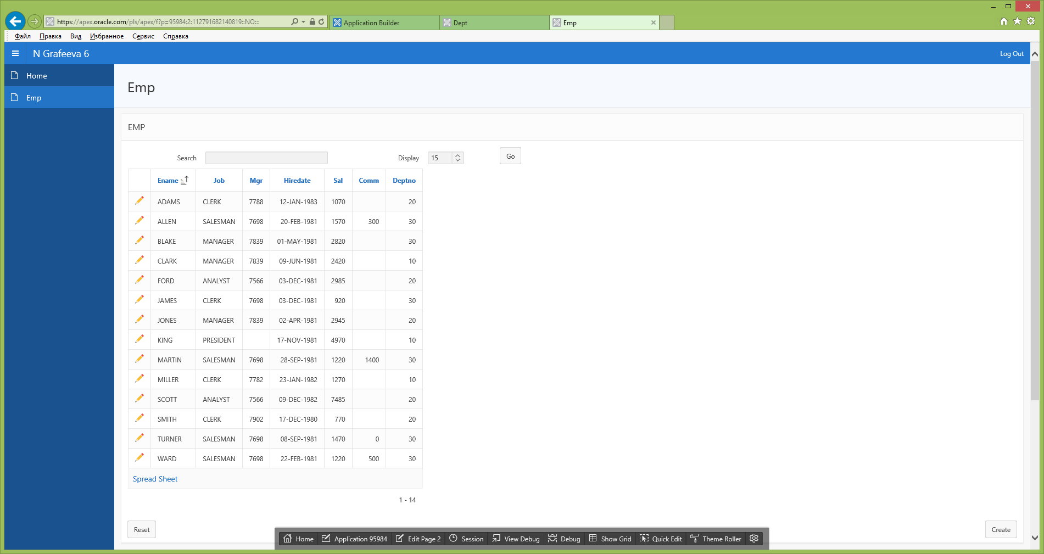
Страница – табличный отчет

Slide 29
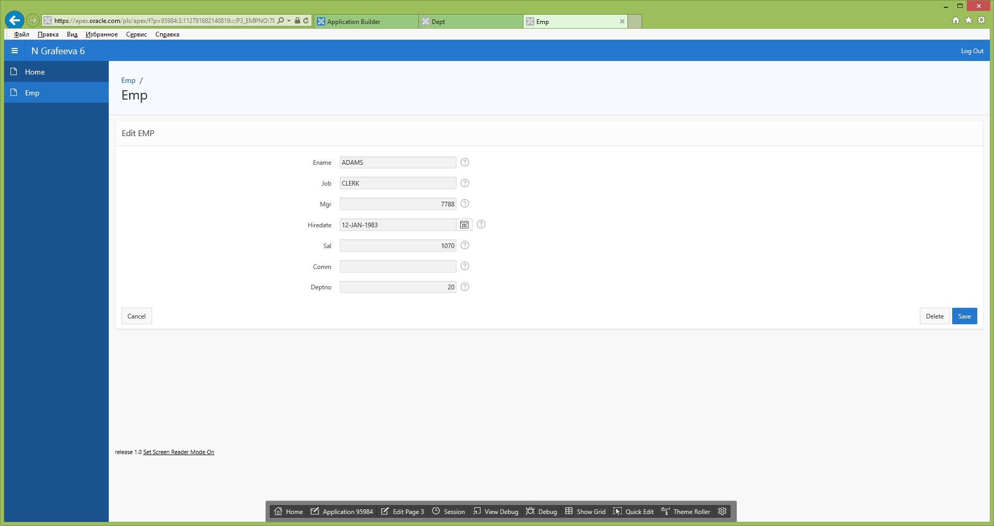
Страница - редактирование

Slide 30
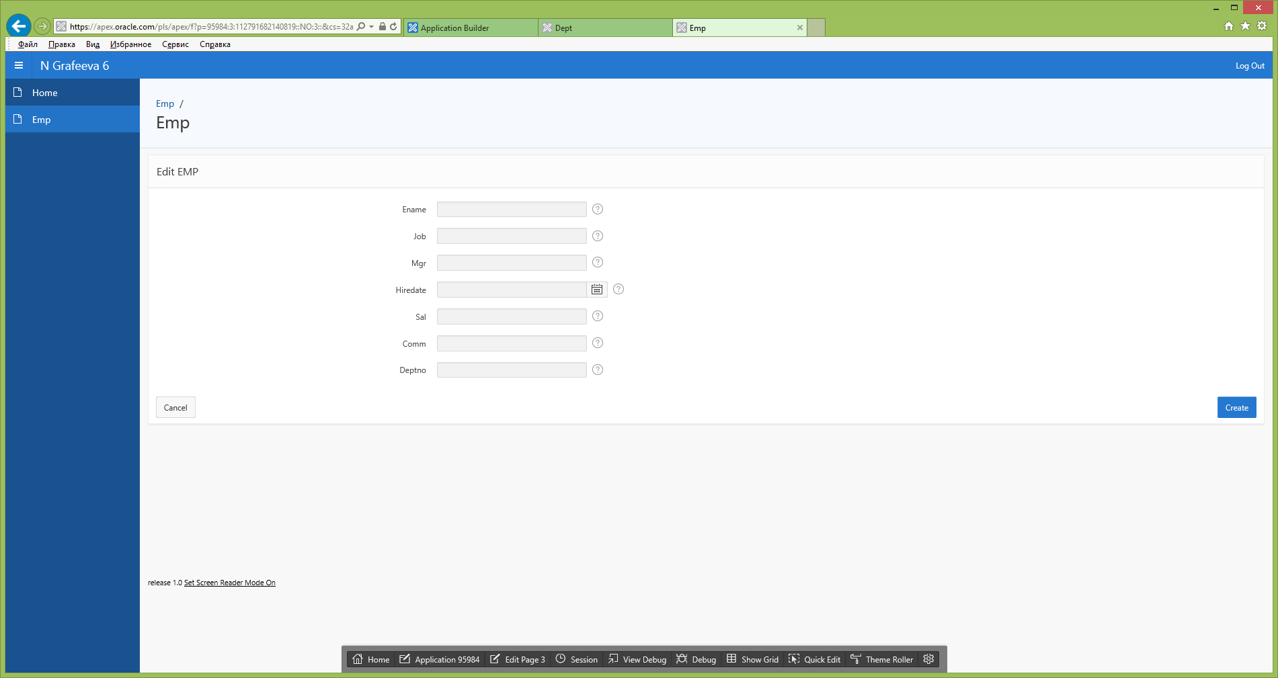
Страница - добавление

Slide 31
Примечание
Страницы типа Form могут использоваться и вне контекста Report and Form. Они могут использоваться для добавления новых записей к любой таблице БД.

Slide 32
Пример 3 (создание страниц типа Master Detail)

Slide 33
Для каких таблиц возможно создание таких страниц?
Страницы типа Master Detail могут создаваться для таблиц, связанных правилами целостности Foreign Key (например, DEPT и EMP в демонстрационной базе). При этом родительская таблица (т.е. DEPT) выступает в роли Master, а подчиненная таблица в роли Detail (т.е. EMP).
Соответствующее правило целостности в базе:
ALTER TABLE EMP
ADD FOREIGN KEY (DEPTNO)
REFERENCES DEPT(DEPTNO) ENABLE

Slide 34
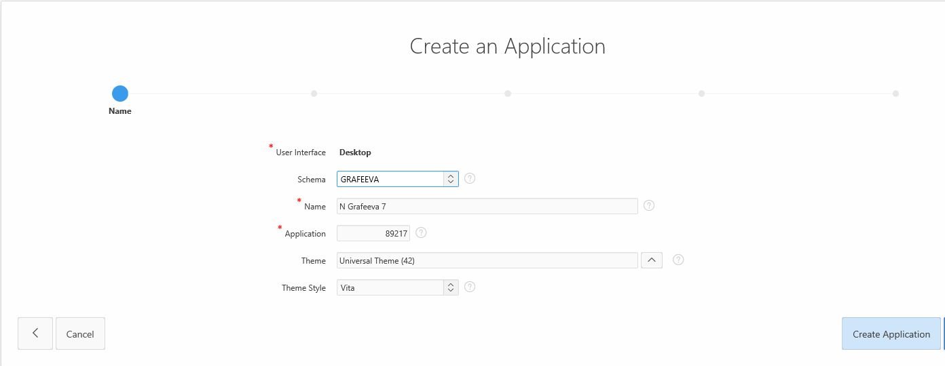
Зададим имя и опции для нового приложения

Slide 35
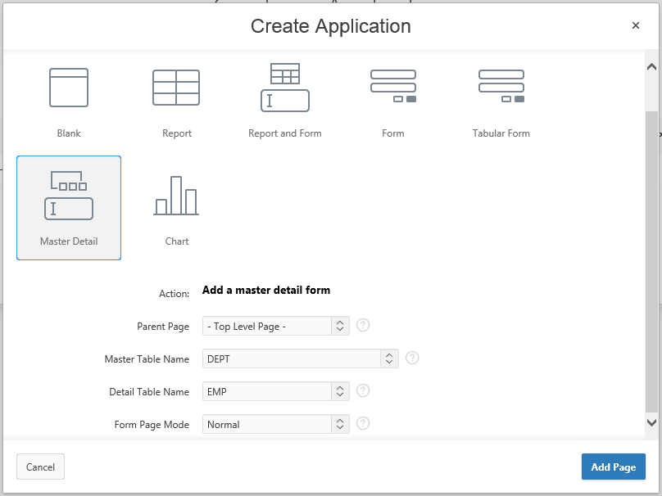
Выберет тип страницы – Master Detail

Slide 36
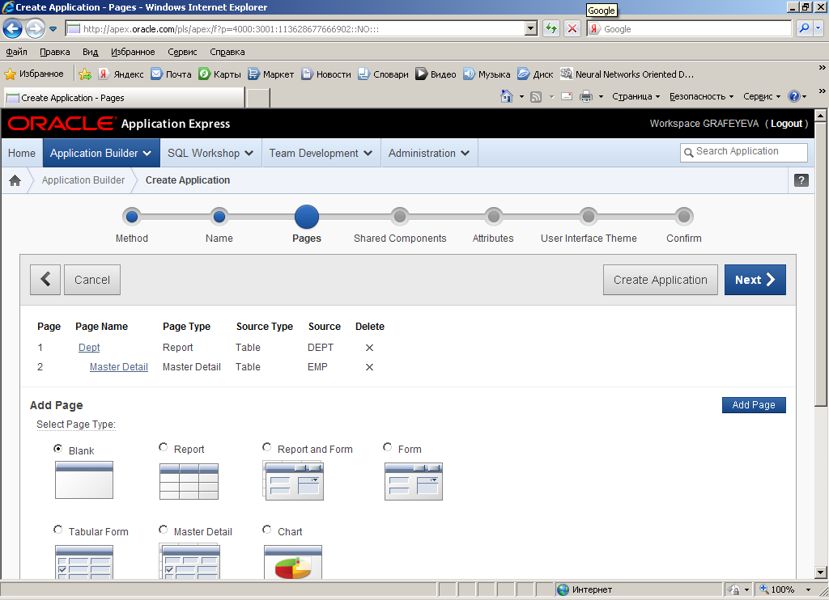
Посмотрим на множество сформированных страниц

Slide 37
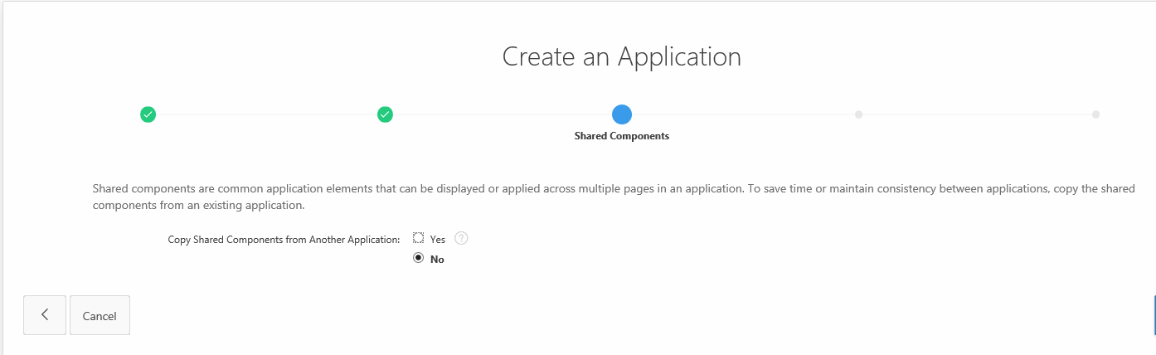
Откажемся от использования Shared Components

Slide 38
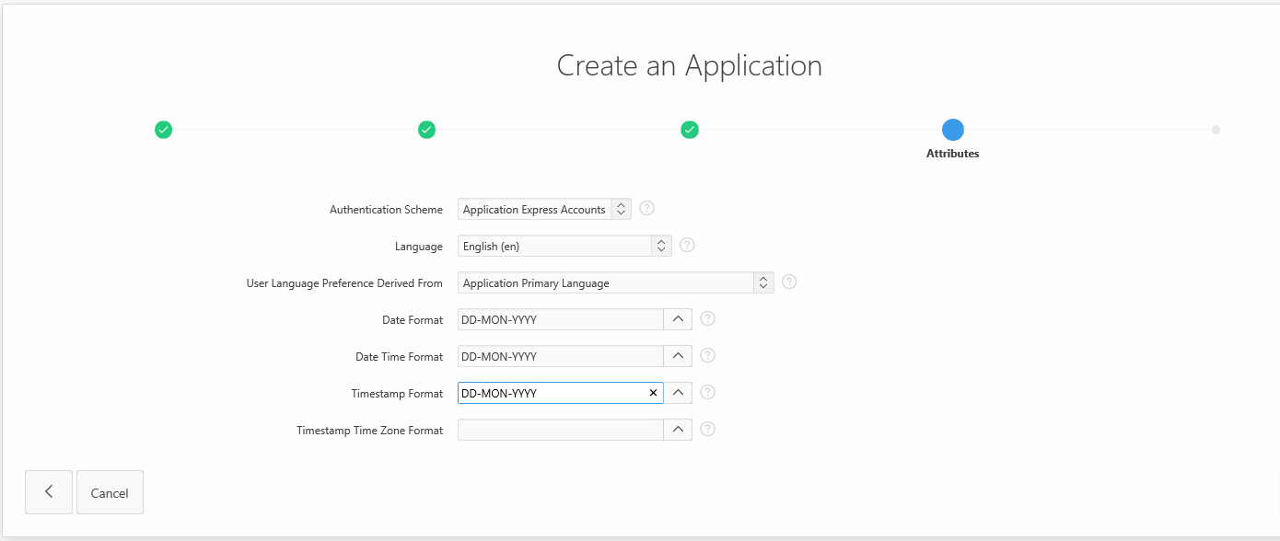
Уточним атрибуты и формат дат

Slide 39
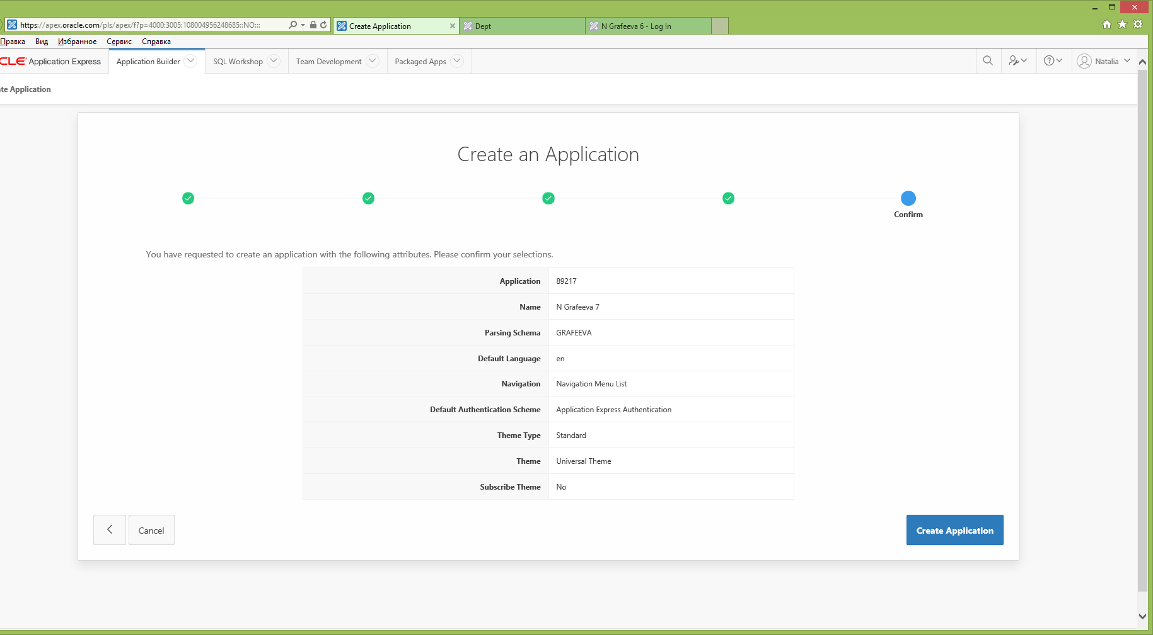
Подтвердим намерения (Create Application)

Slide 40
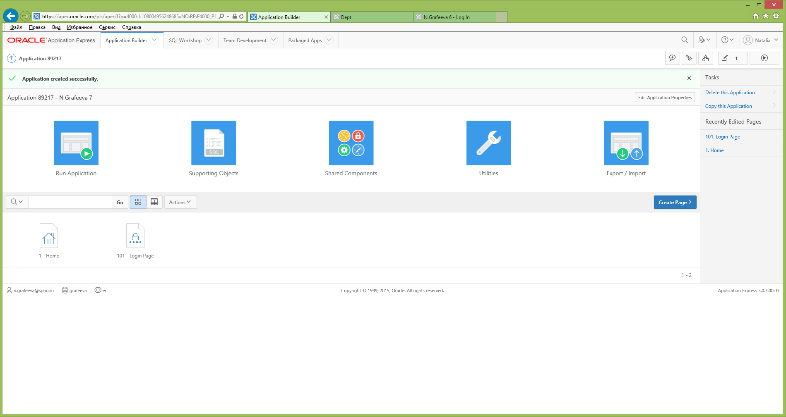
Запустим приложение (Run Application)

Slide 41
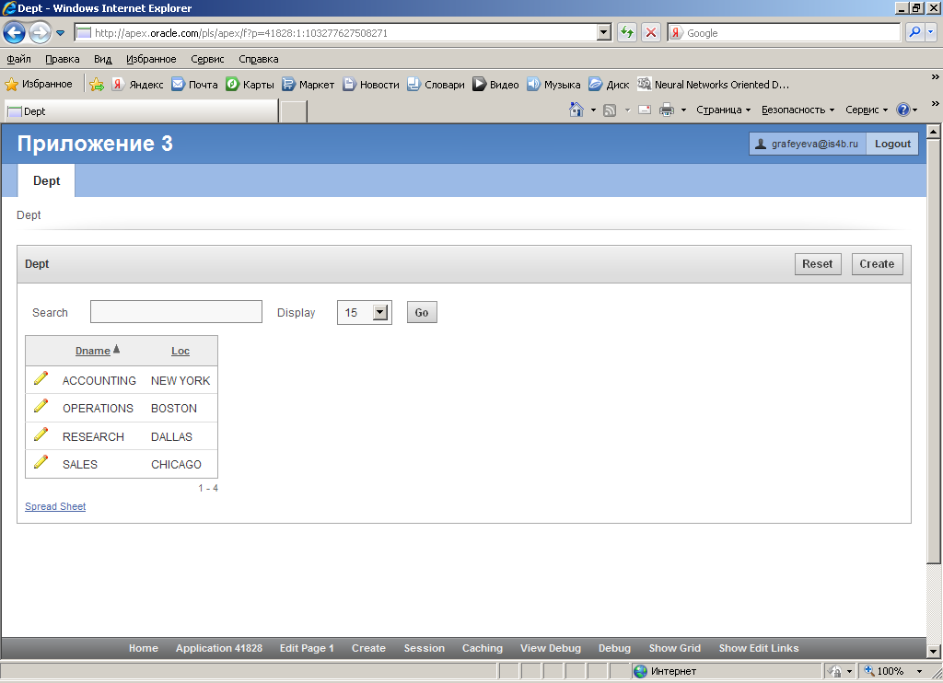
Страница c Master-таблицей

Slide 42
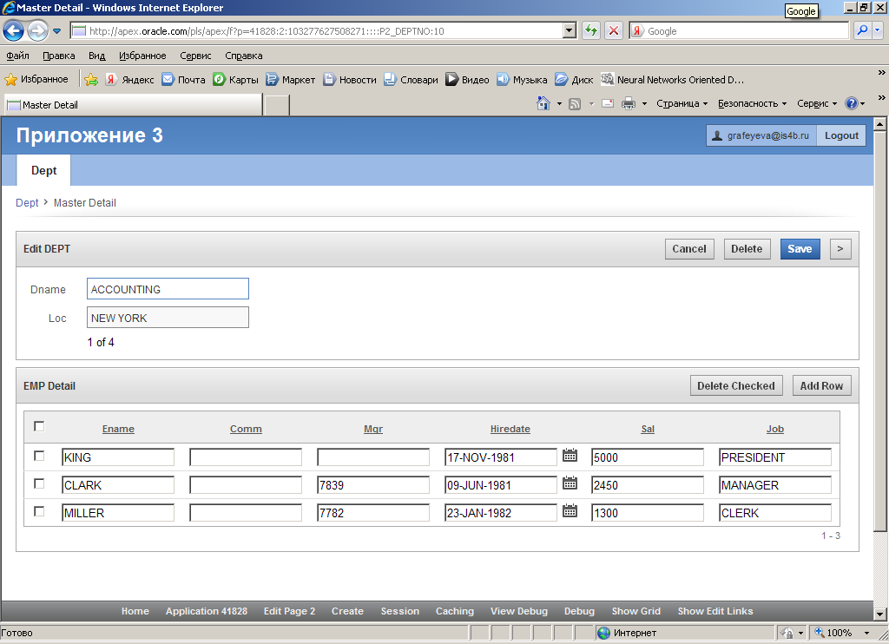
Страница с Detail-таблицей

Slide 43
Примечание
Форма, в которой представлена Detail-таблица называется табулированной формой (Tabular Form). Представление в виде Tabular Form возможно и вне контекста Master Detail для любой таблицы.

Slide 44
Пример 4 (построение Master Detail по Self-Referenced правилам целостности)

Slide 45
В демонстрационной базе ORACLE есть одно такое правило:
ALTER TABLE "EMP" ADD FOREIGN KEY ("MGR")
REFERENCES "EMP" ("EMPNO") ENABLE

Slide 46
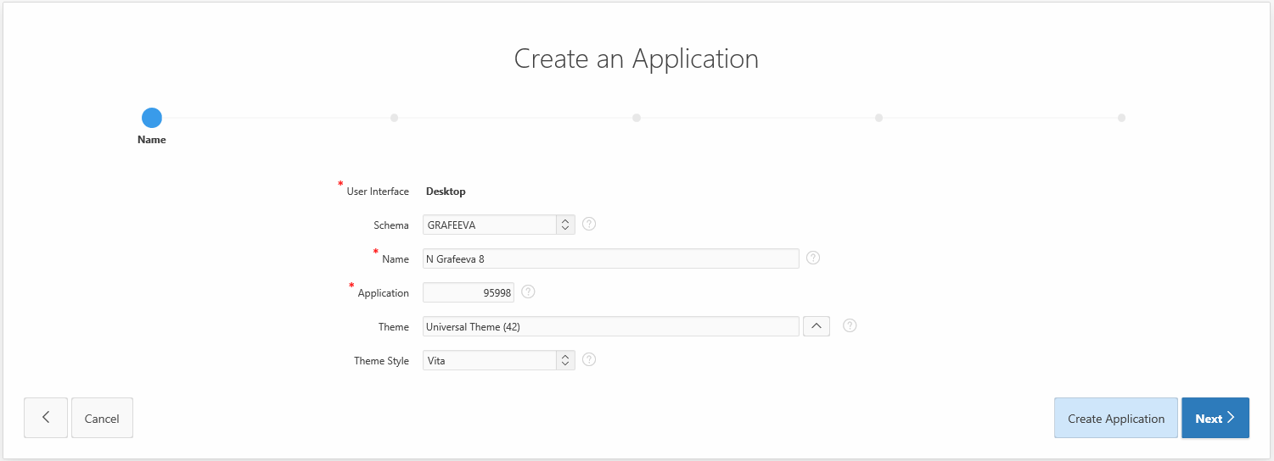
…

Slide 47
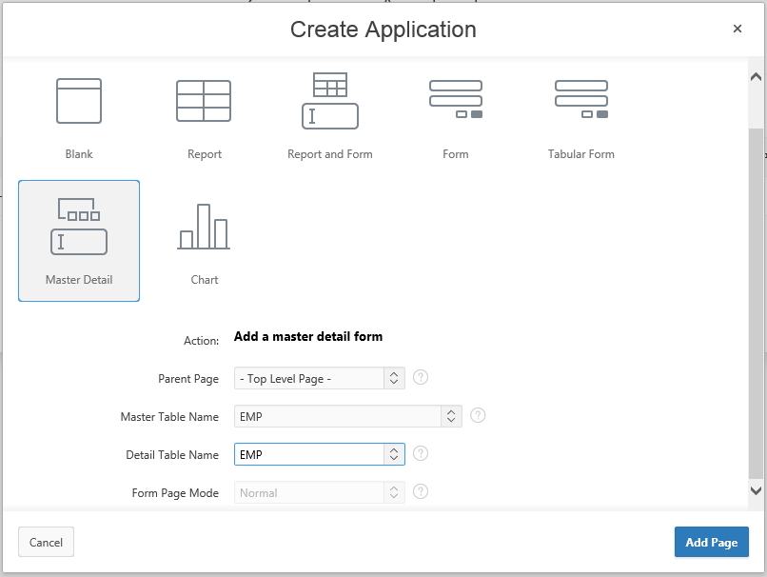
В качестве Master и Detail укажем одну и ту же таблицу EMP

Slide 48
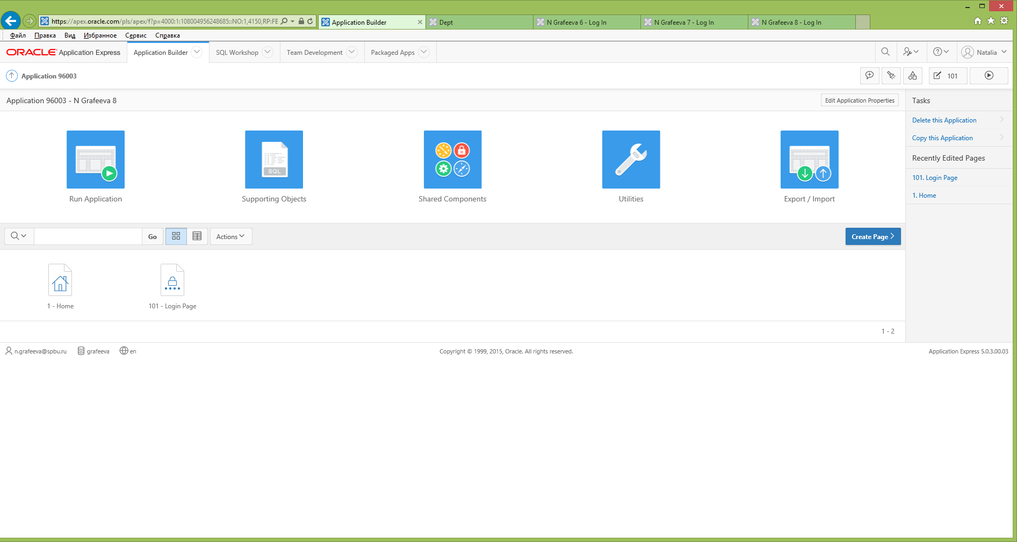
…

Slide 49
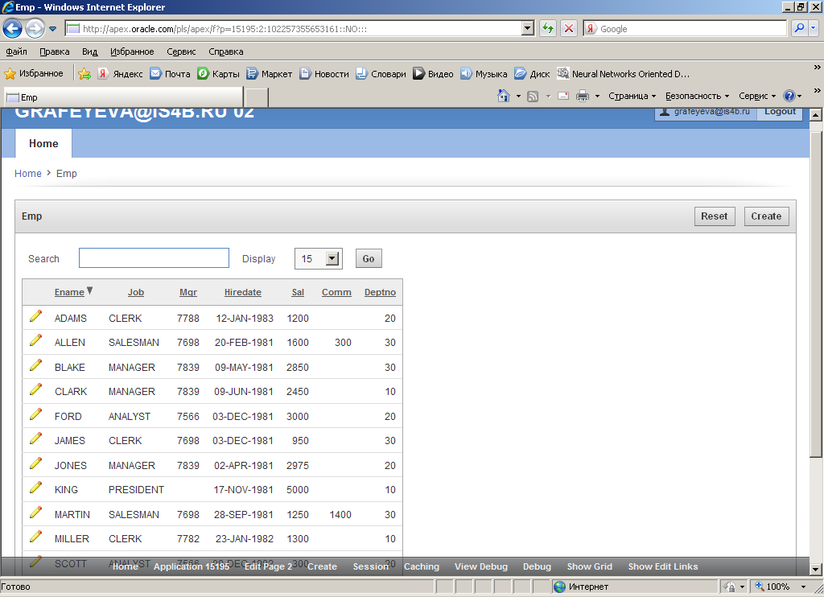
Страница с Master-таблицей

Slide 50
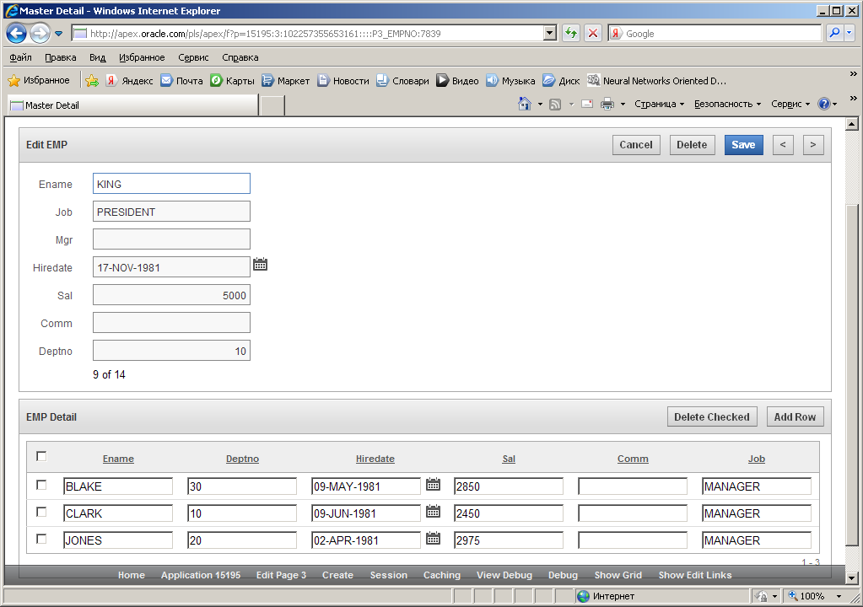
Страница с Detail-таблицей

Slide 51
Пример 5 (построение графиков - Chart)

Slide 52
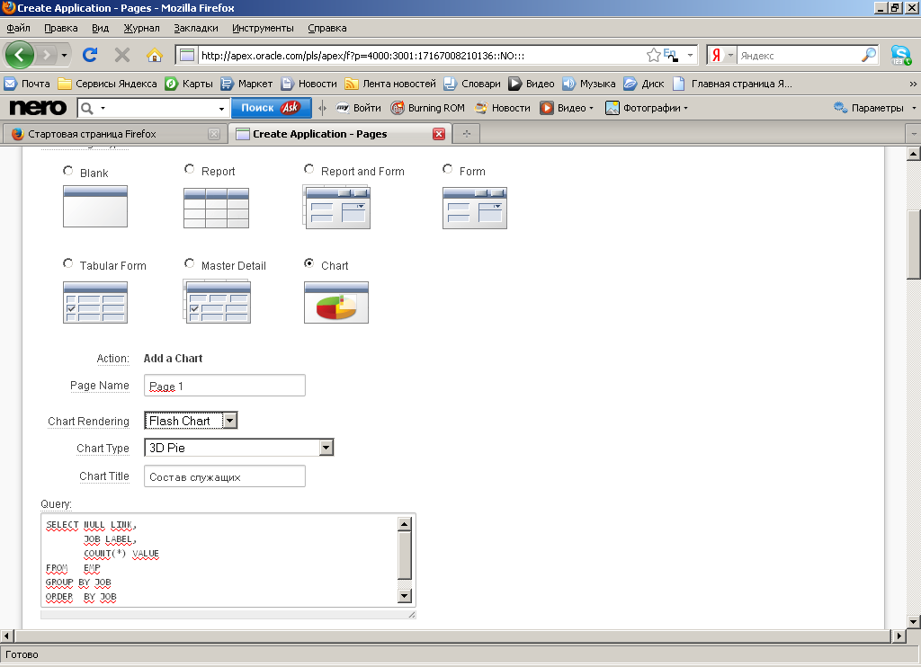
Создание страницы с графиком

Slide 53
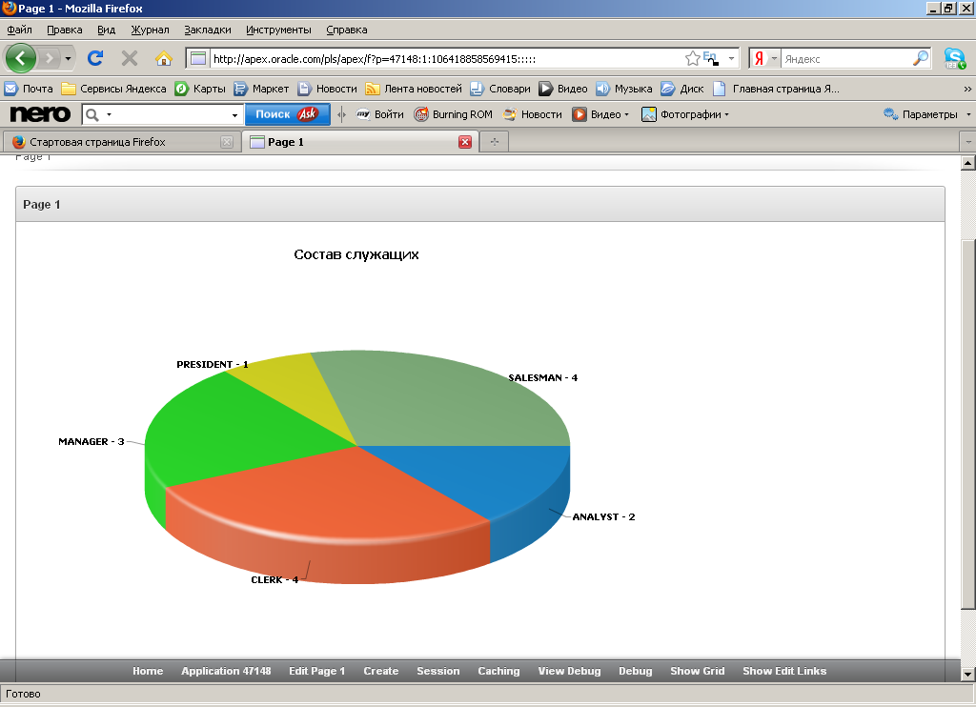
Страница в приложении будет выглядеть так:

Slide 54
Редактирование приложений
После создания первой версии приложения можно и нужно продолжать расширять его функциональность и настройку. Тем более, что список доступных типов страниц значительно расширяется при редактировании приложения.

Slide 55
Пример 6 (создание страницы типа Tree)
Страницы типа Tree (иерархические структуры) можно строить по таблицам и представлениям, в которых присутствует (явно или неявно) правила целостности типа Self Referenced (в демо-базе таблица EMP).
Отредактируем Приложение 2 и добавим к нему страницу, отображающую список сотрудников в виде иерархической структуры.

Slide 56
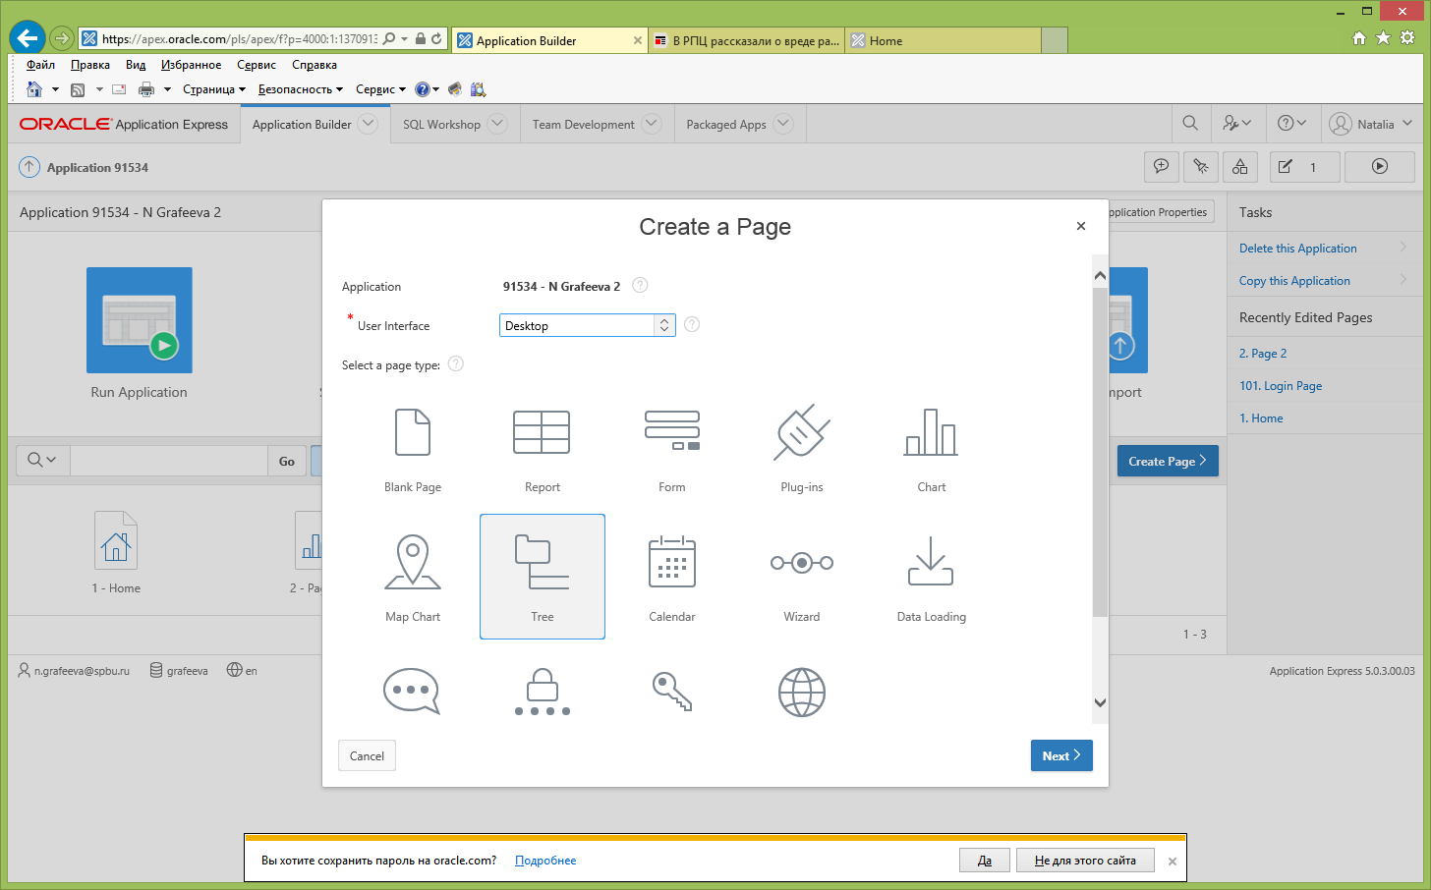
Создание страницы типа Tree

Slide 57
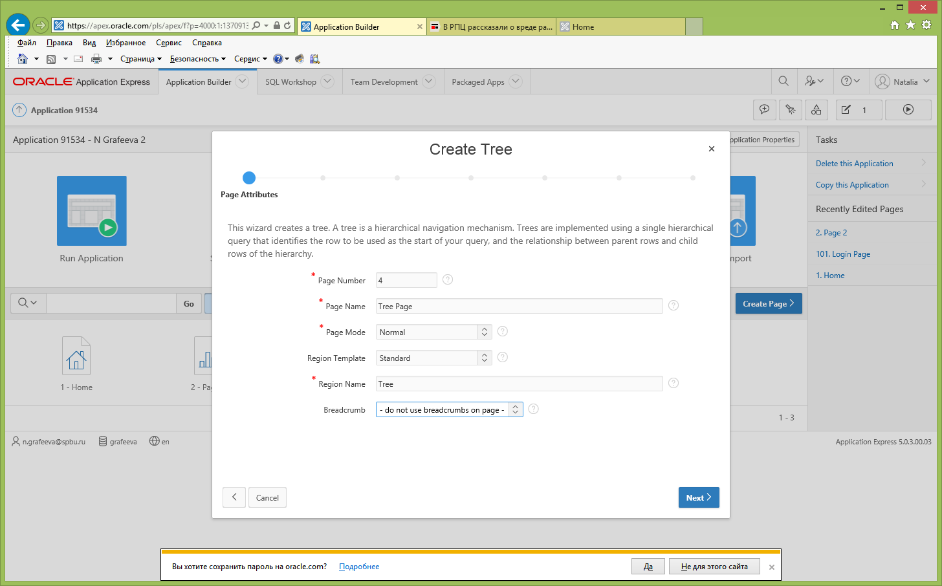
Уточним атрибуты страницы

Slide 58
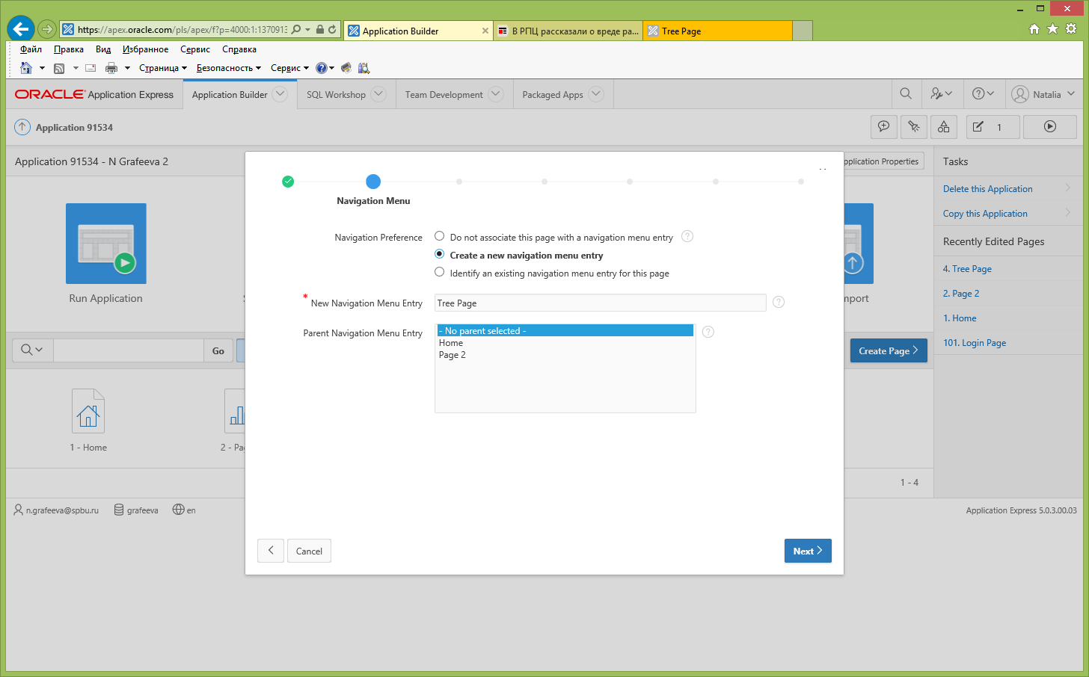
Уточним пункт меню

Slide 59
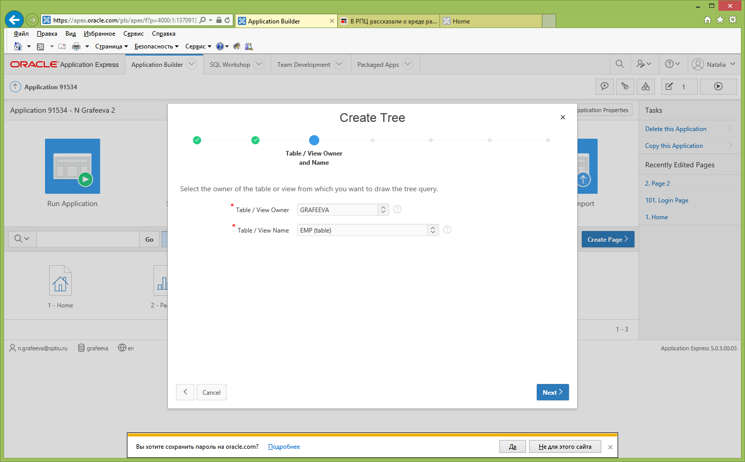
Зададим исходную таблицу

Slide 60
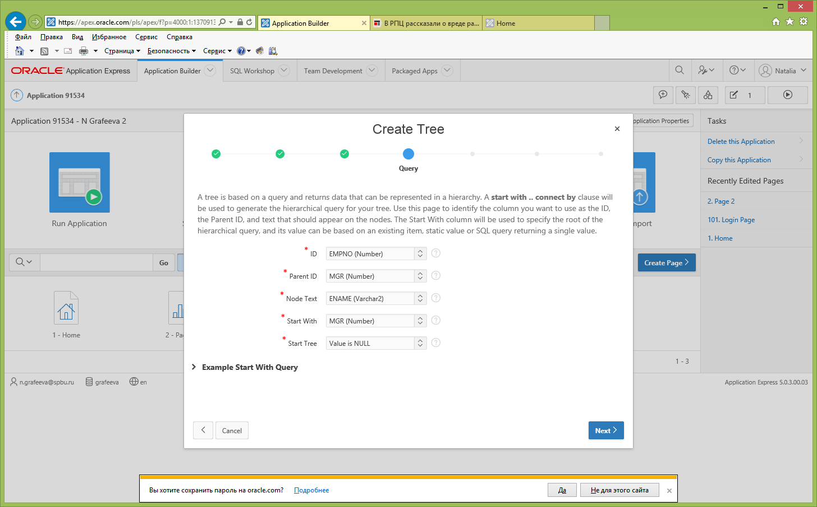
Уточним структуру дерева

Slide 61
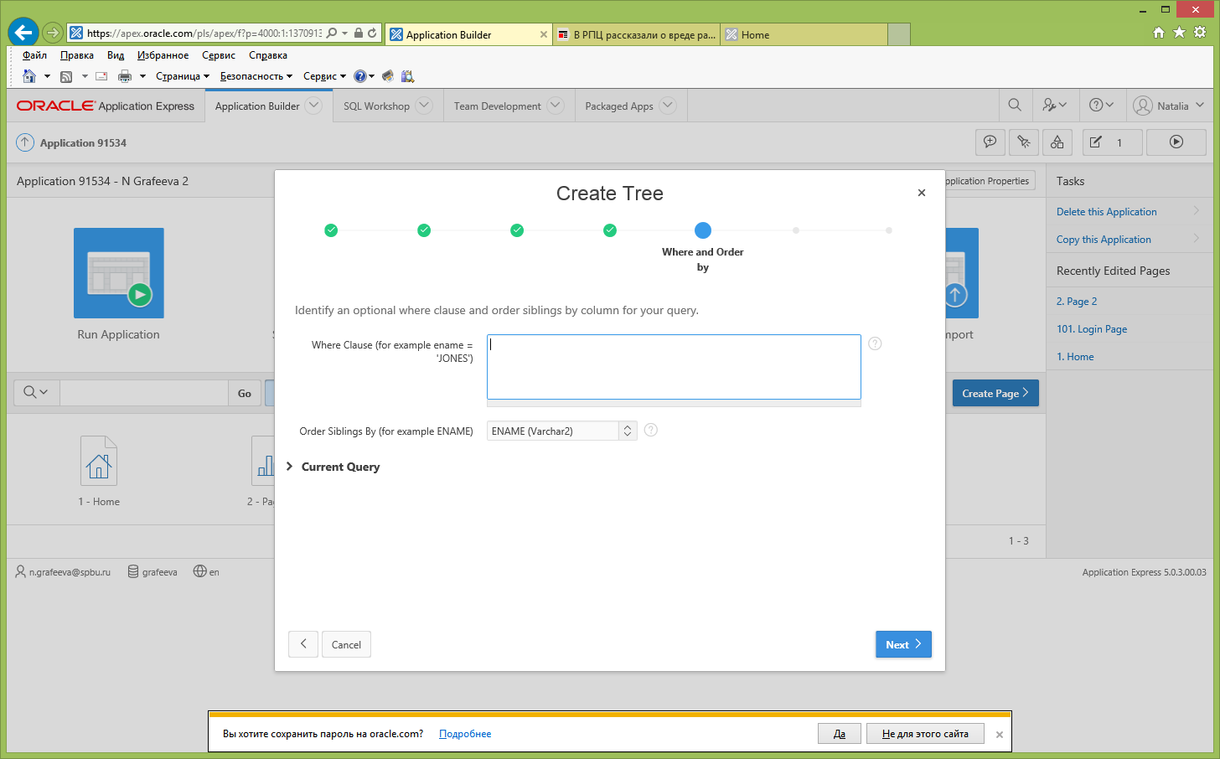
Можем задать фильтры

Slide 62
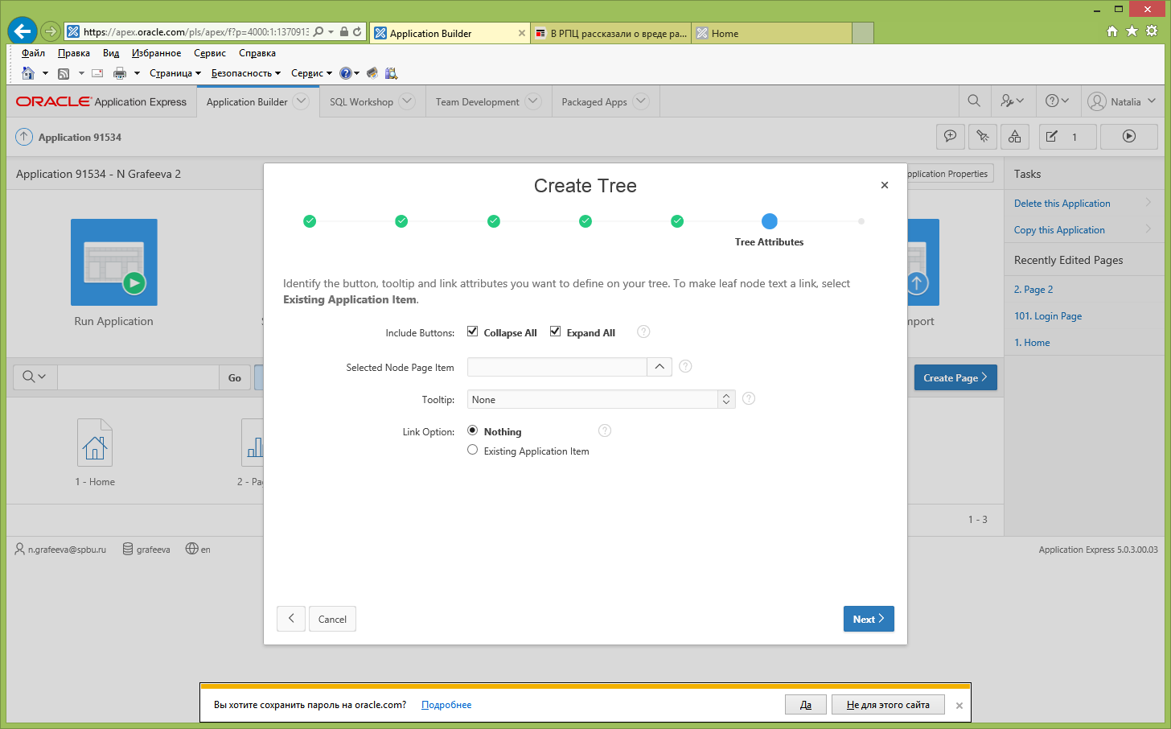
Создадим открывающую и закрывающую кнопки

Slide 63
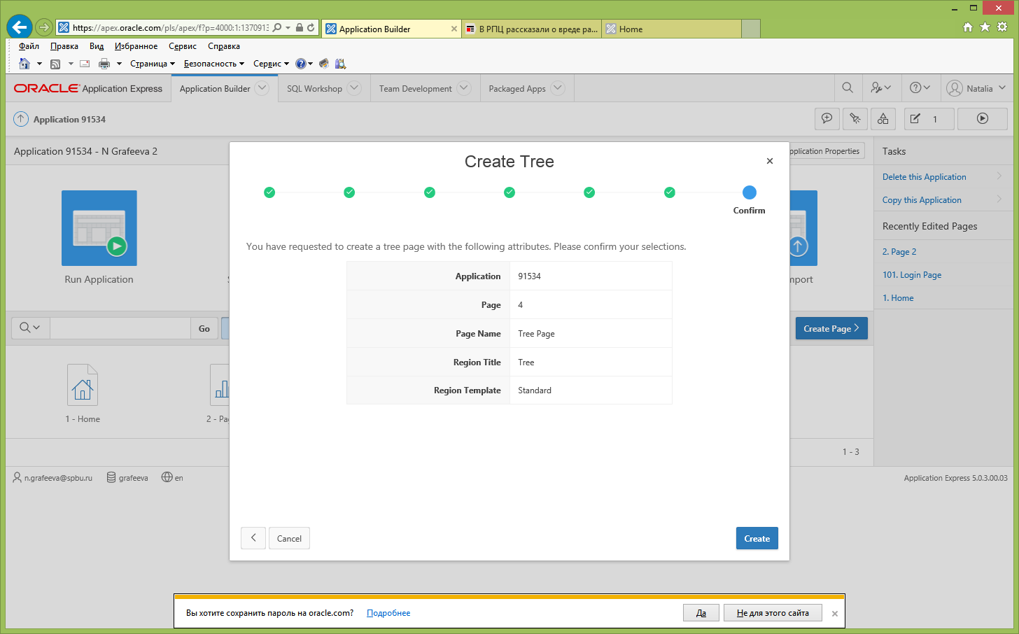
Подтвердим намерения

Slide 64
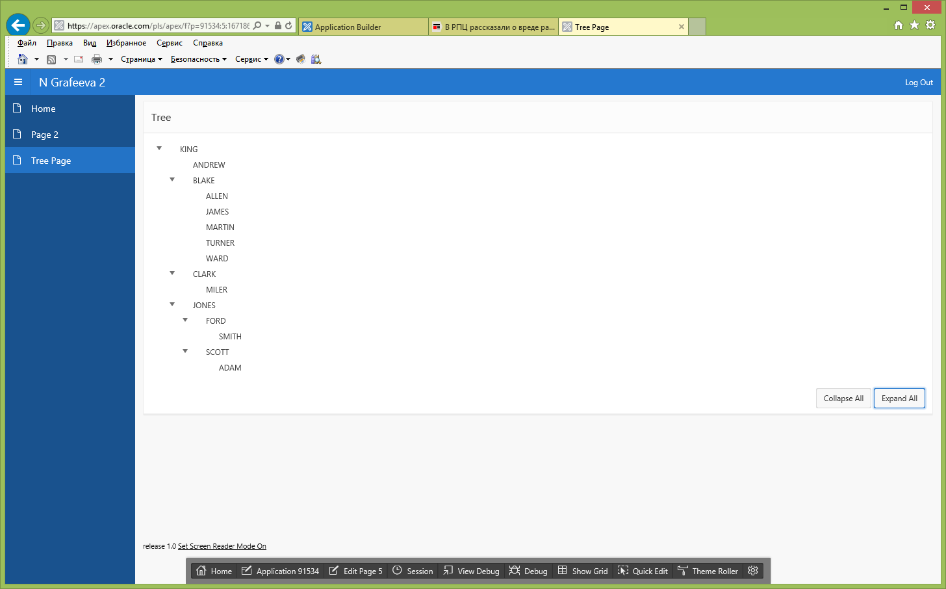
А вот и результат

Slide 65
А вот и результат…

Slide 66
Пример 7 (как можно оформлять вызовы процедур)

Slide 67
Создадим хранимую процедуру
create or replace procedure ADD_SAL
(value IN VARCHAR2 default 0)
is
begin
update EMP set SAL = SAL + value;
end;

Slide 68
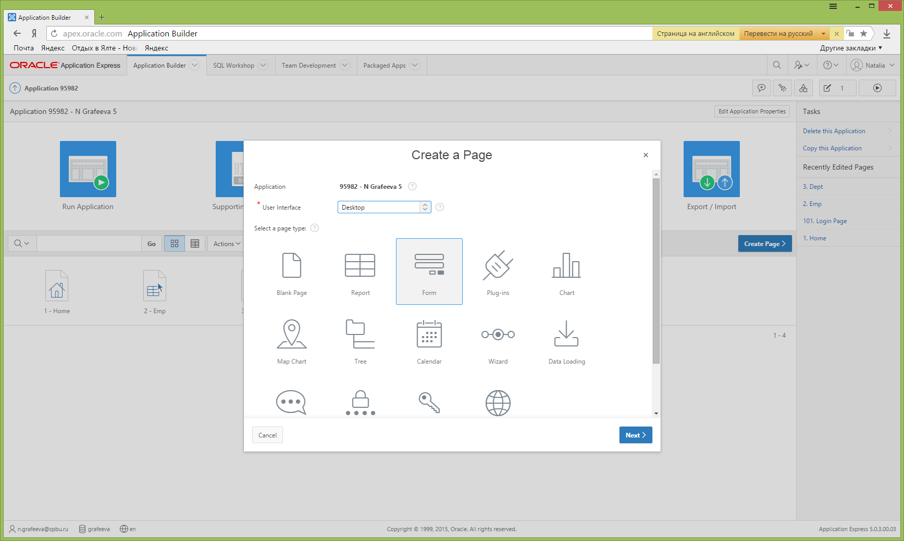
Добавим новую страницу типа Form on a Procedure к Приложению 2 (Form -> Form on a Procedure)

Slide 69
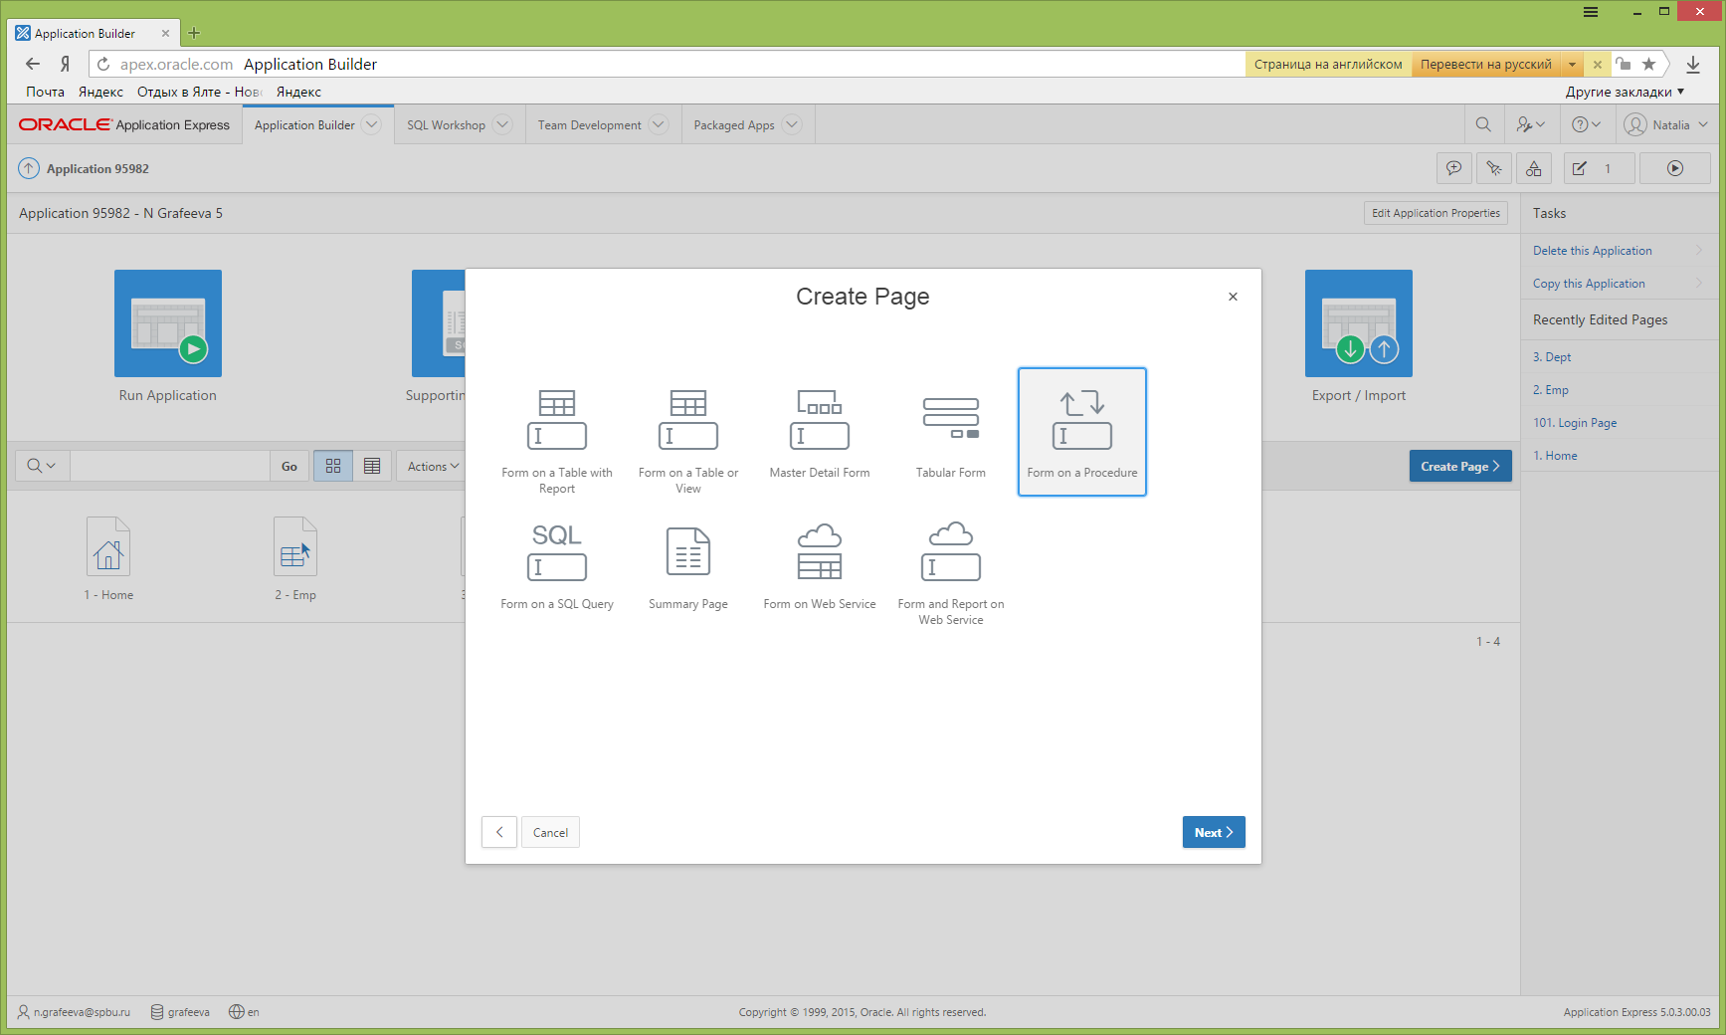

Slide 70
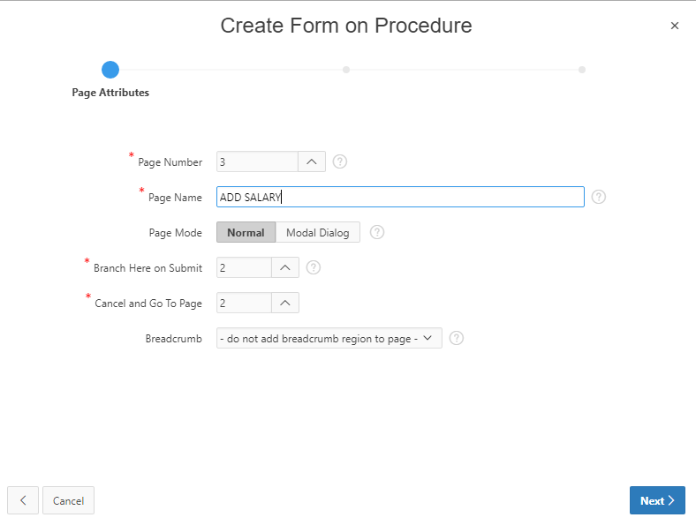
Зададим имя хранимой процедуры

Slide 71

Создадим пункт меню для вызова процедуры

Slide 72

Уточним имя процедуры и значение параметра по умолчанию для процедуры

Slide 73

Вид готового приложения

Slide 74

Задаются фактические параметры для вызова процедуры

Slide 75

А вот результаты вызова…

Slide 76
Вопросы?
Возможностей в APEX Application Builder очень много.
Мы рассмотрели 2-3% из них.
И тем не менее, этого достаточно, чтобы создавать незатейливые приложения.

